Slide 1


Slide 2

Reclamar as Suas Promessas
Salmo 34:8– “Provai e vede que o Senhor é bom; bem-aventurado o homem que nele confia.”
Hoje a oferta é para o Fundo Local, Nacional e Mundial.
05 de novembro de 2022

Slide 3

Louvamos a Deus com recursos porque isso coloca-nos numa condição em que podemos reclamar as Suas promessas.
A Bíblia está cheia de promessas. Everett R. Storms passou um ano e meio a contar as promessas da Bíblia, e descobriu 7 487 promessas que Deus fez à humanidade. As promessas de Deus têm três características: são verdadeiras, todos podem reclamá-las e são, frequentemente condicionais.
05 de novembro de 2022

Slide 4
Paulo escreveu sobre a sua confiança nas promessas de Deus: “Porque tantas quantas forem as promessas de Deus, nele está osim” (II Cor. 1:20). Quando Deus diz: “Sim”, ninguém pode dizer “Não!”.
Algumas são condicionadas pela fé e pela obediência (Mat. 21:22; Isa. 59:2). Sobre a obediência, Ellen G. White escreve: “Todos os que Lhe obedecem podem, com confiança, pedir o cumprimento das Suas promessas” (Parábolas de Jesus, p. 91, ed. P. SerVir).
05 de novembro de 2022

Slide 5
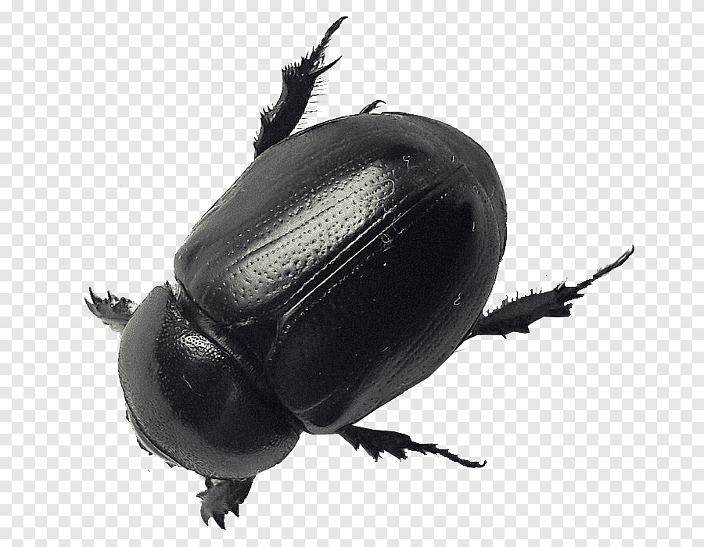
Um incidente na vida de Fred Stirewalt, um agricultor de Hollister, na Califórnia, mostra o valor da obediência ao reclamar as promessas de Deus. Uma tarde, Fred observou que o seu campo estava coberto de besouros. Imediatamente, compreendeu o resultado desastroso que se avizinhava: estas pequenas criaturas comem até que não haja nada verde para comer. Sentindo-se impotente, teve uma conversa elucidativa com a sua filha Helen.
05 de novembro de 2022

Slide 6
Helen perguntou: “Papá, tu devolves o dízimo, não é?”
“Sim”, respondeu ele.
“Então, porque não pedes a Deus que cumpra as Suas promessas e mande os besouros embora?”
Convictos destas palavras, ajoelharam-se e oraram, reclamando as promessas de Malaquias 3:10, 11.
05 de novembro de 2022

Slide 7
Logo depois de orarem, eles viram uma nuvem de pássaros negros que pousavam nos campos. Os pássaros negros ficaram pouco tempo, mas não restou nem sequer um besouro quando eles foram embora.*
*História de Fred Stirewalt adaptada a partir de http://guidemagazine.org/pdfs/Guide-5-23-20.pdf, pp. 12-14.
05 de novembro de 2022

Slide 8
Deus tem um Céu cheio de bênçãos para aqueles que cooperam com Ele. Esta semana, ao louvarmos com o nosso dízimo e ofertas regulares, chamadas Promessa, estamos a colocar-nos na posição em que podemos reclamar as Suas promessas.
05 de novembro de 2022

Slide 9
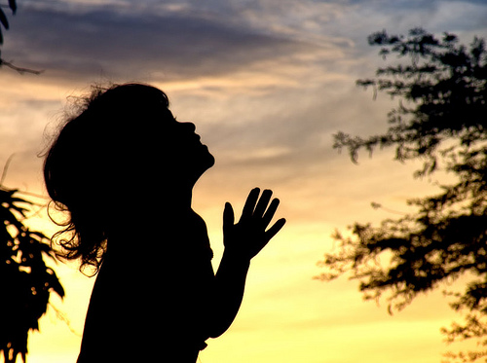
Oração:
Estamos gratos pelas Tuas promessas de bênçãos espirituais e temporais. Reclamámo-las para a nossa vida. Remove todas as dúvidas e infidelidade que possam ser obstáculos
A oferta do próximo sábado é Anual de Sacrifício – Semana de Oração e Sacrifício
05 de novembro de 2022

